Slide 1
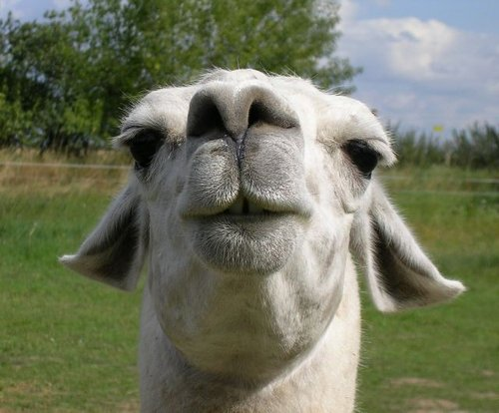
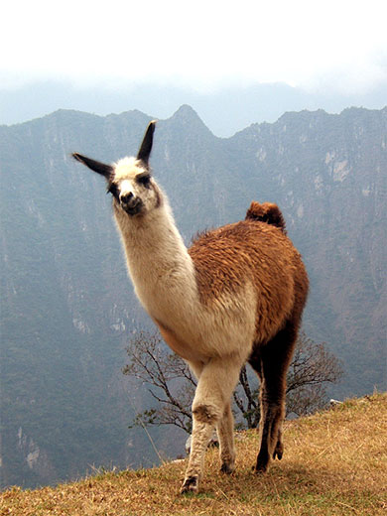
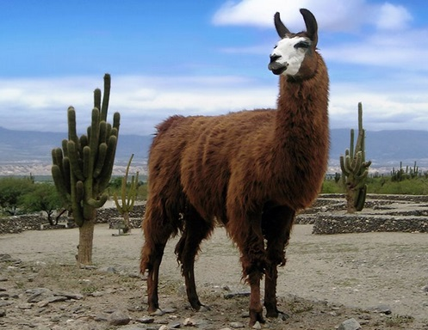
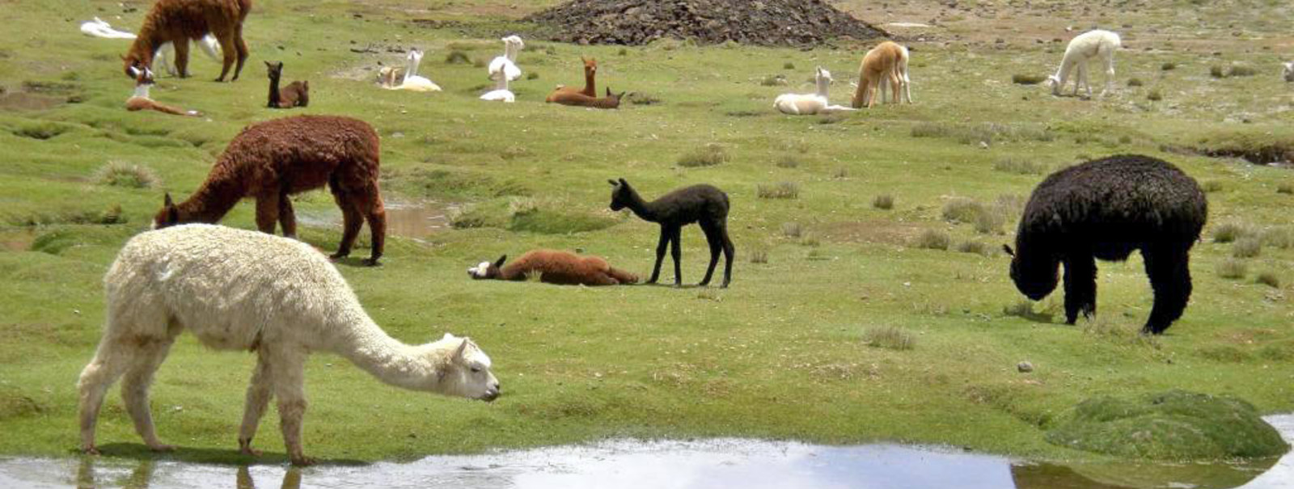

Slide 2


Perú
Perú es no solo las llamas

Slide 3
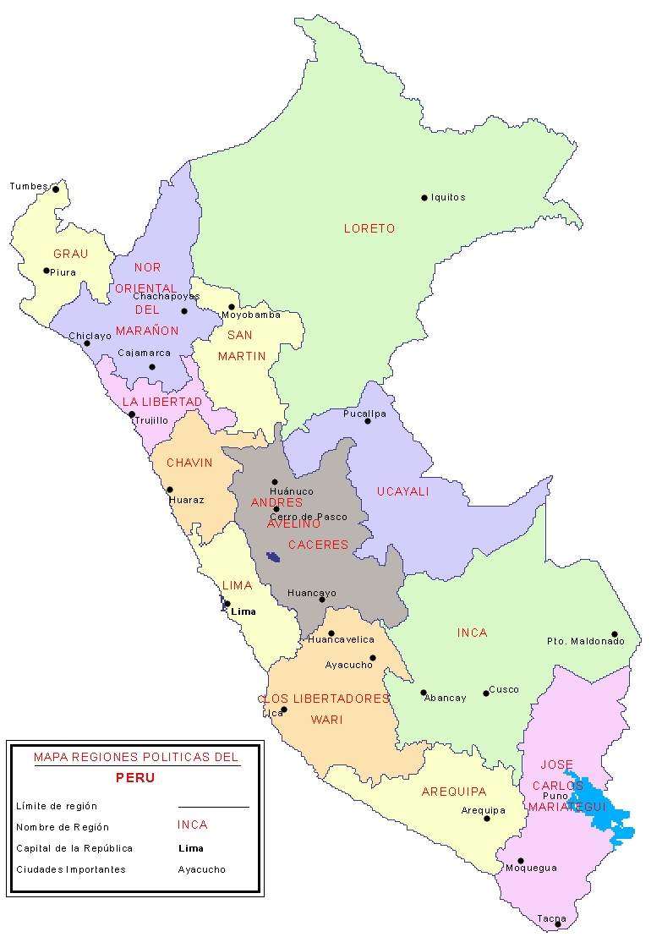
Alguna información
Capital : Lima
30 814 175 habitantes
Lema : Firme y feliz por la unión
Himno : Somos libres, seámoslo siempre

Slide 4
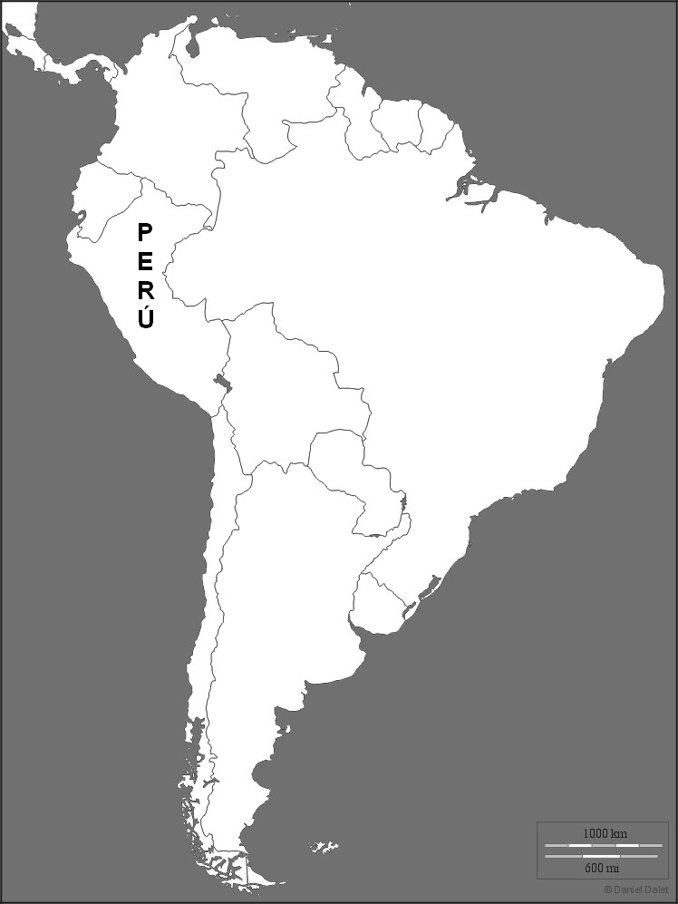
COLOMBIA
ECUADOR
BRASIL
BOLIVIA
CHILE

Slide 5
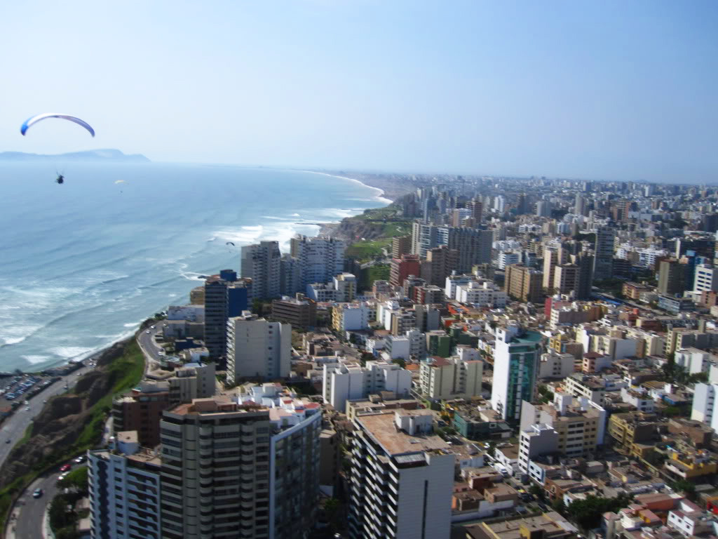
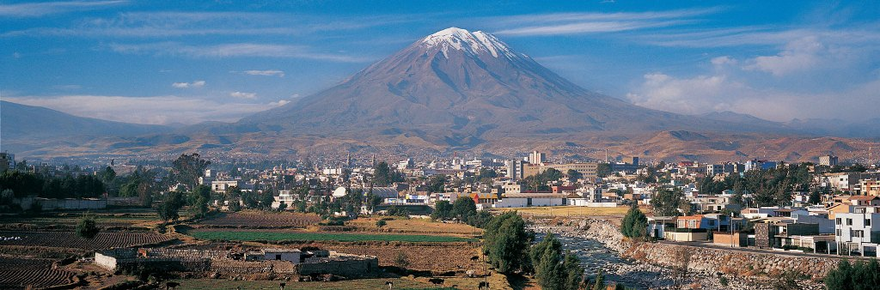
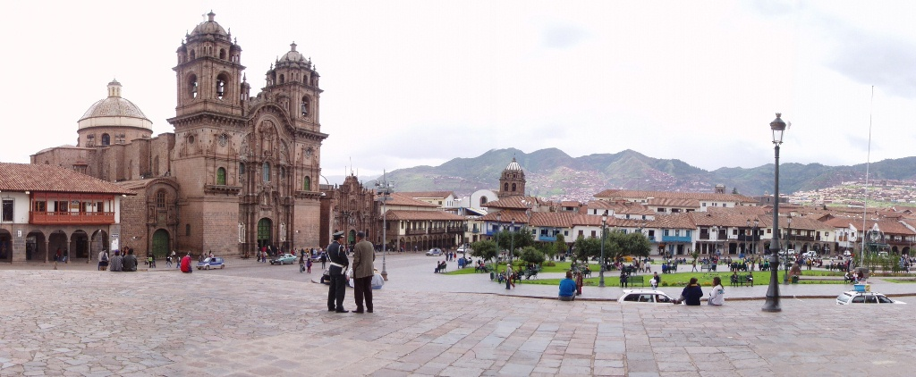
Turismo
CUIDADES
Lima Arequipa
Cusco

Slide 6
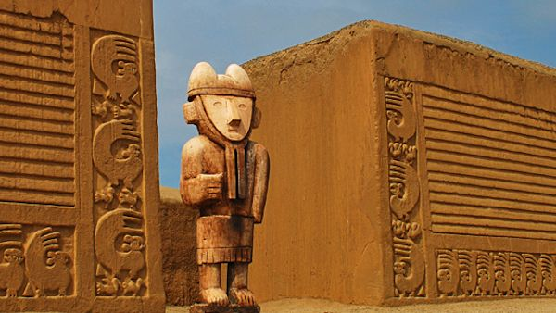
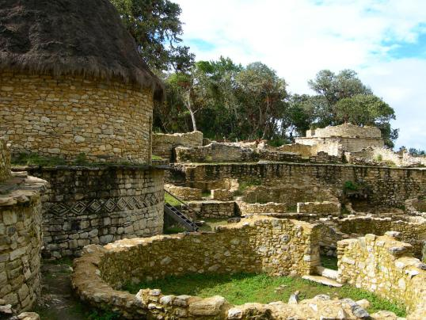
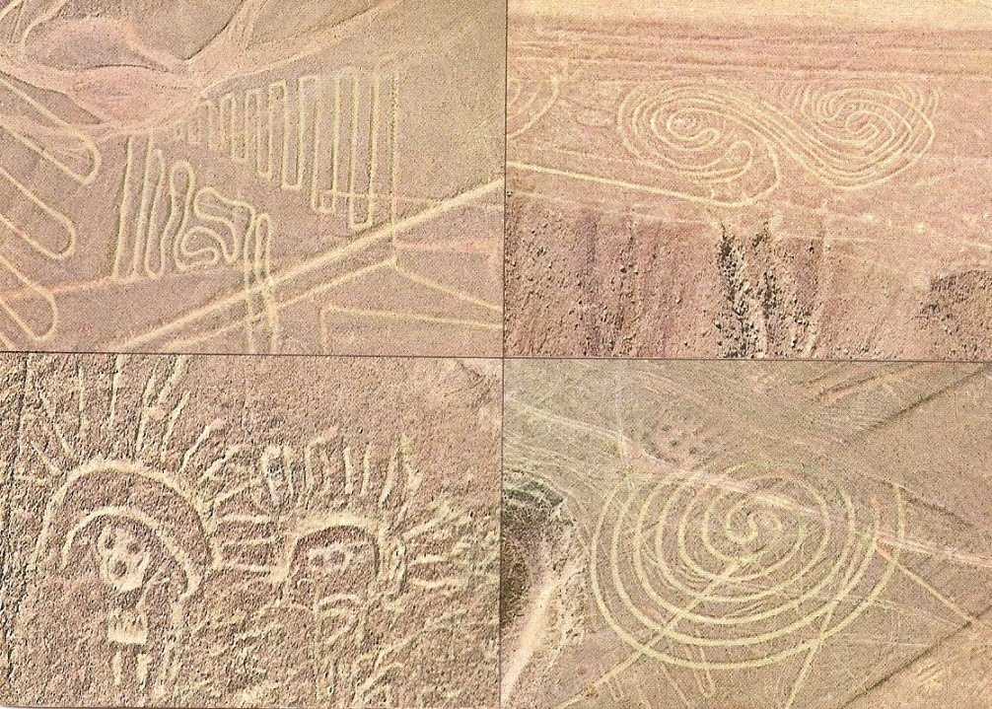
SITIOS ARQUEOLOGIQUOS
Chan Chan Kuelap
Las líneas de Nazca

Slide 7
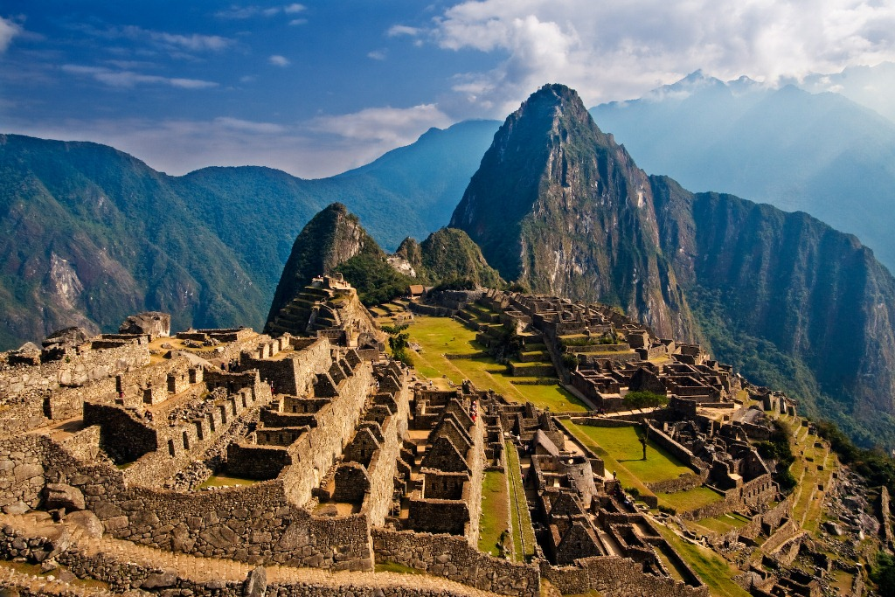
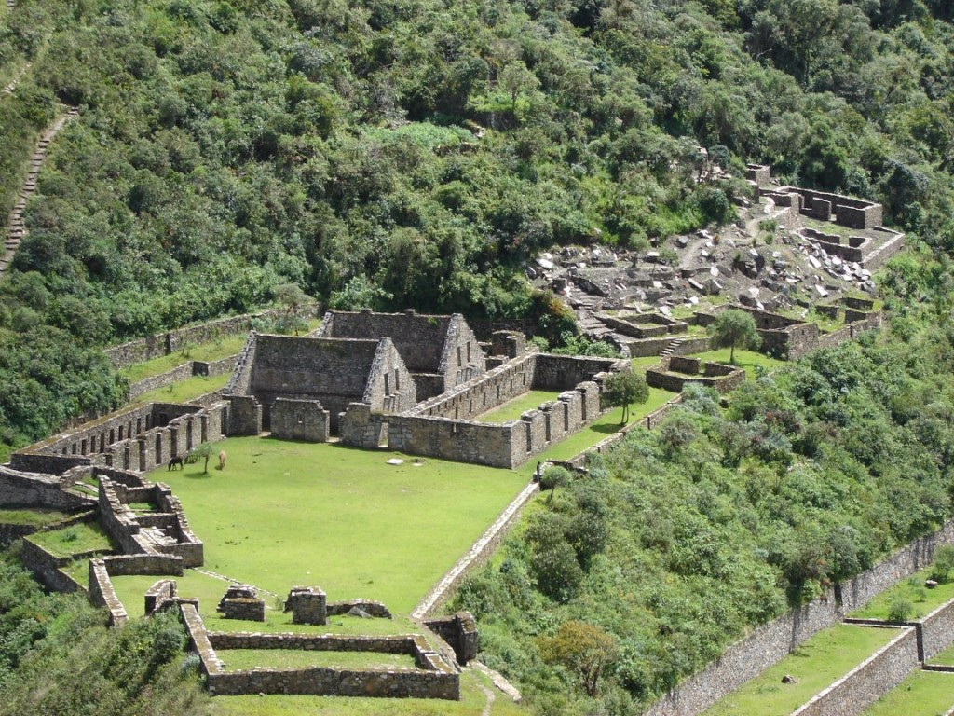
CUIDADES INCAS
Choquequirao
Machu Picchu

Slide 8
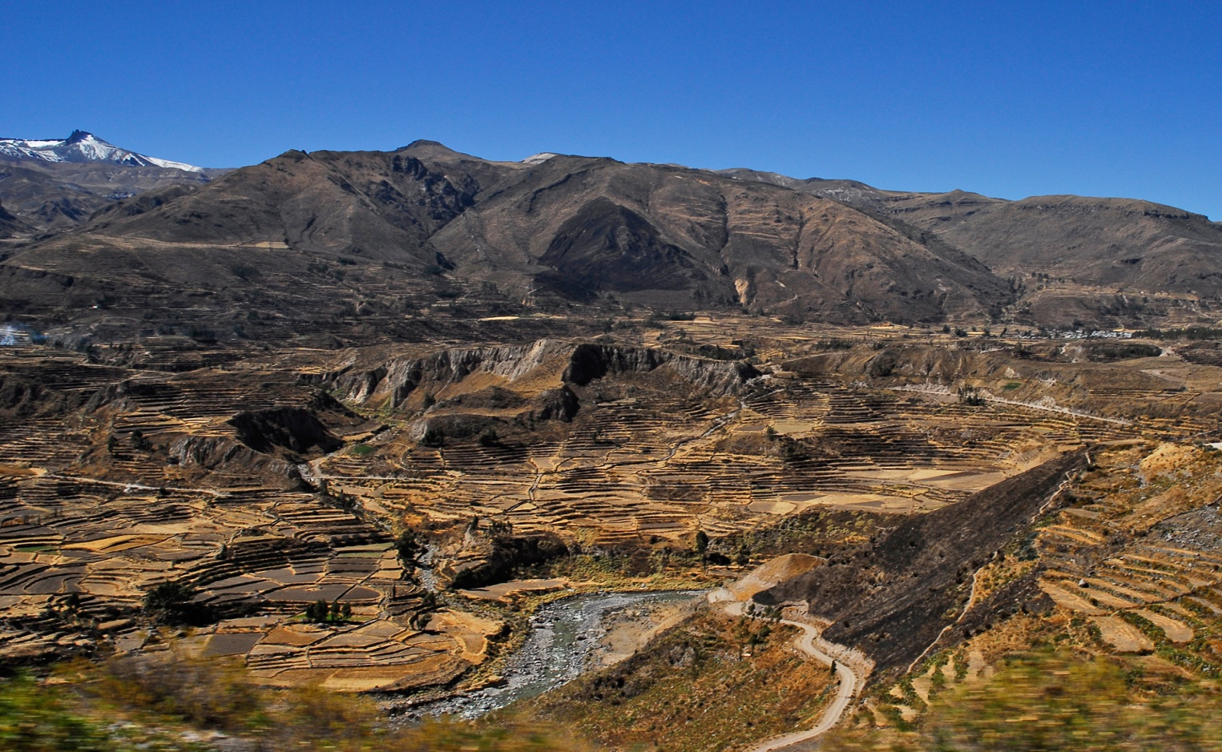
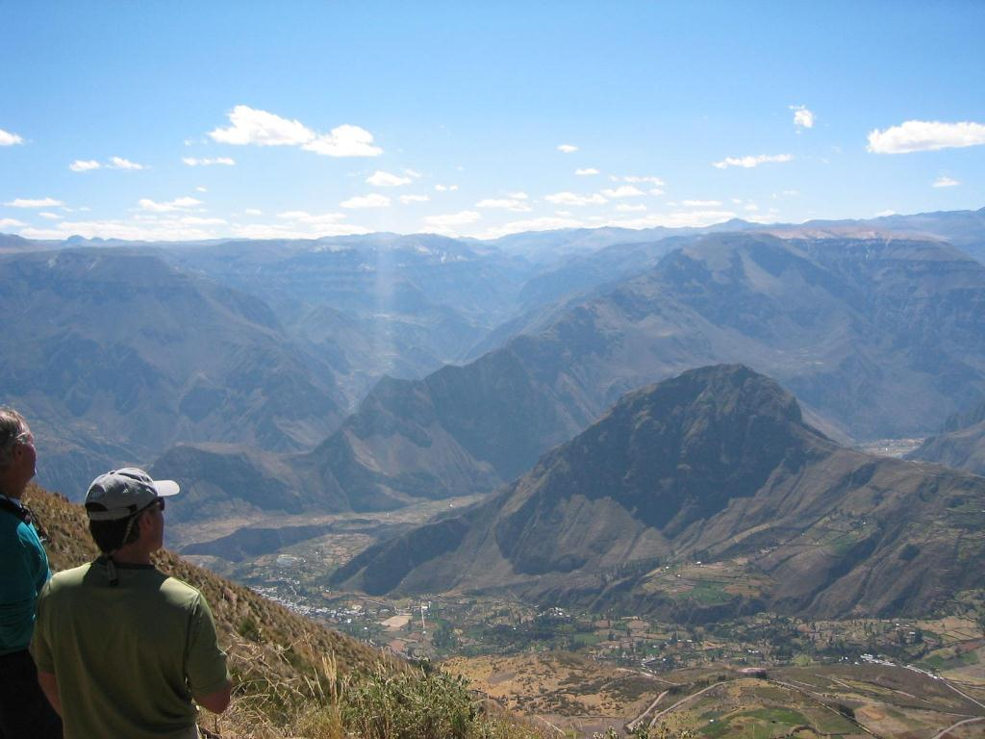
CANONES
El Cañon del cotahuasi
El Cañon del Colca

Slide 9
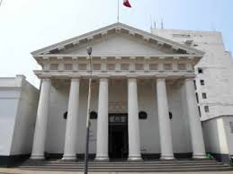
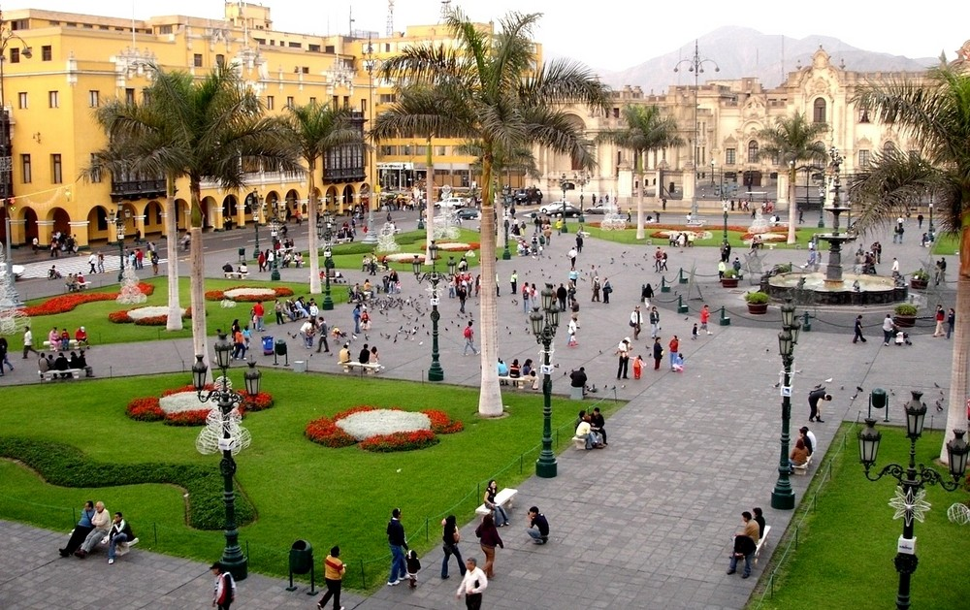
OTROS
La Plaza Mayor
Museo del Congreso y de la Inquisición

Slide 10
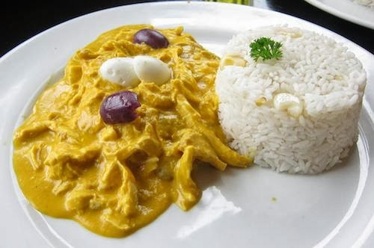
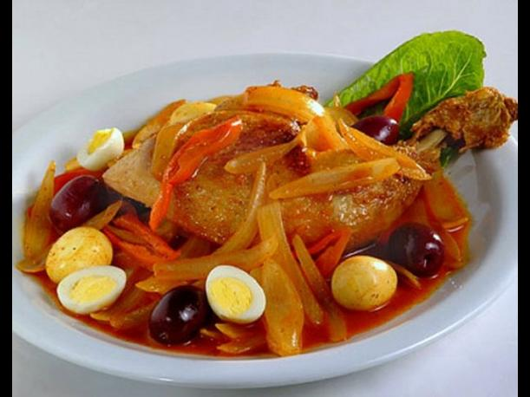
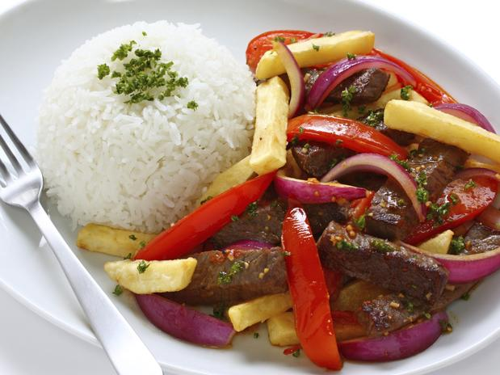
Platos salados :
Carne y pollo
Ají de gallina
Escabeche de pollo
Lomo saltado

Slide 11
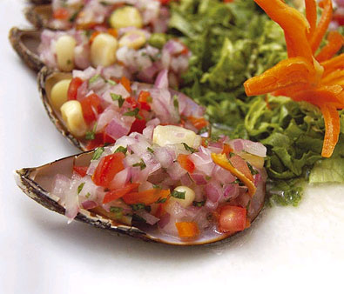
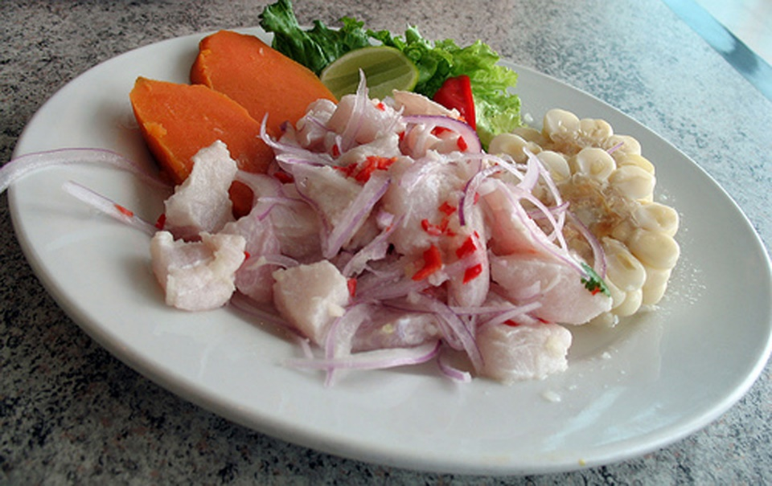
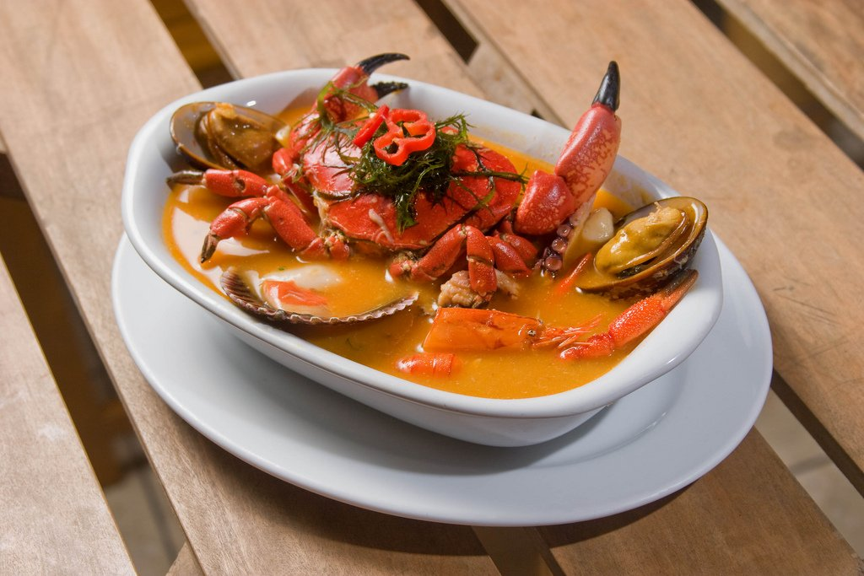
Platos salados :
Pescado
Ceviche
Choros a la Chalaca
Parihuela

Slide 12
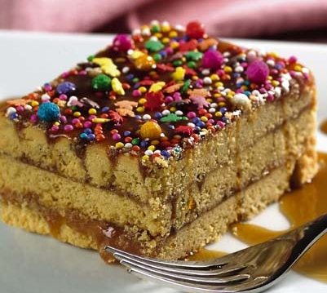
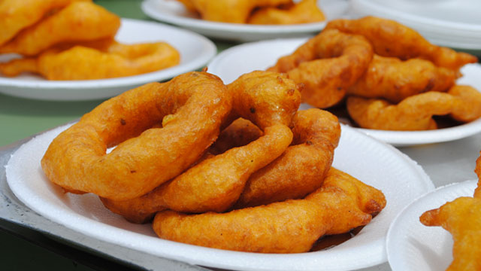
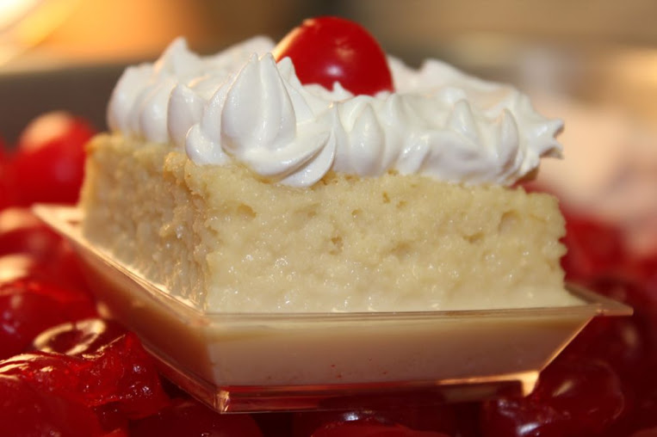
Platos dulces
Turron de Doña Pepa
Picarones
Pastel de tres leches

Slide 13
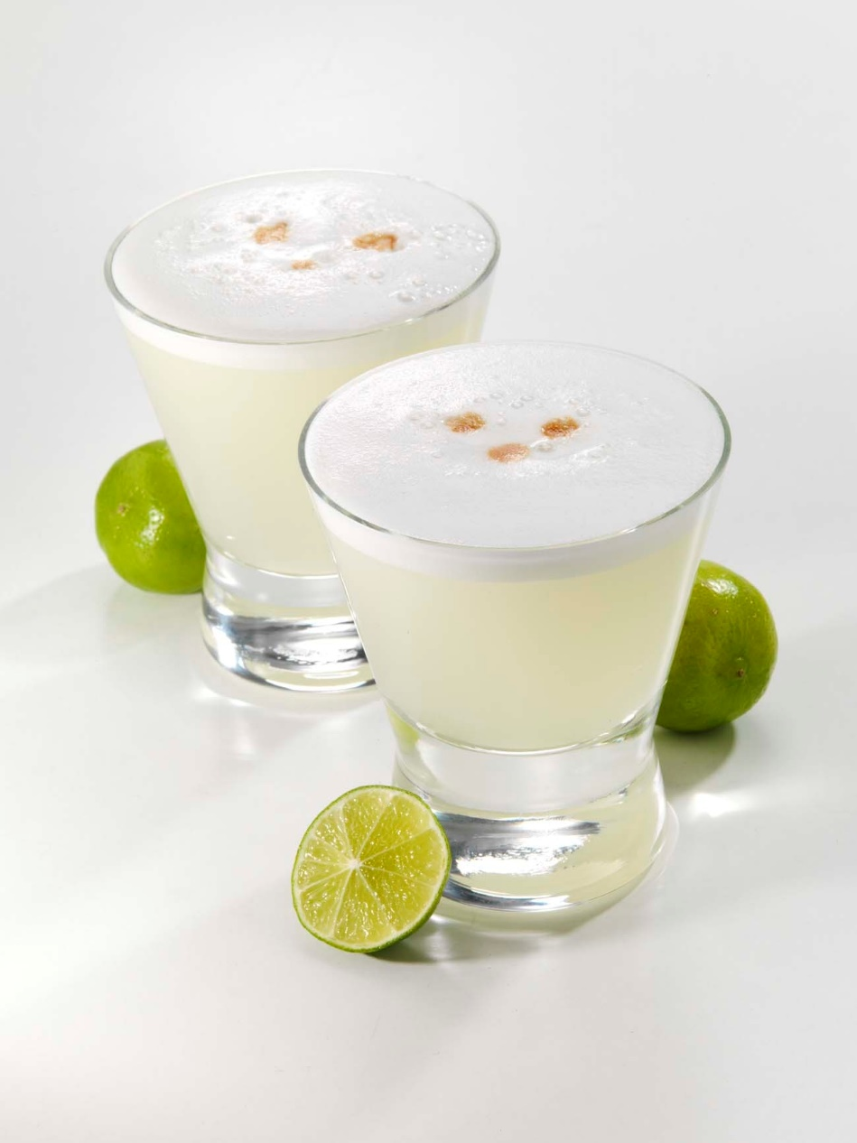
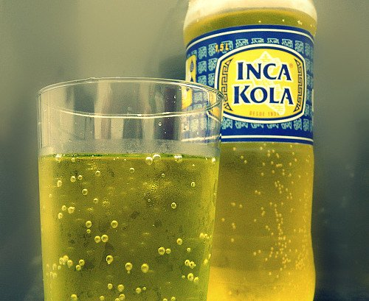
Bebidas
Inca Kola
Pisco Sour

Slide 14
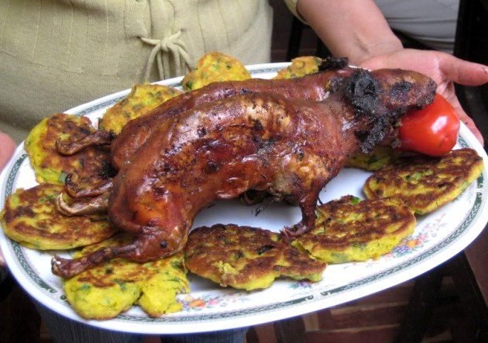
Plato sorprendende
Cuy frito

Slide 15
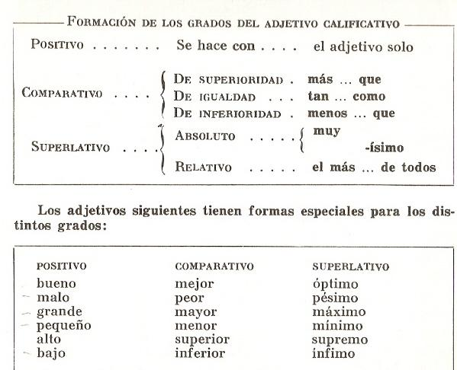
Punto de gramática : Adjectivos

Slide 16
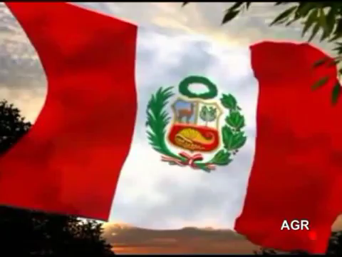
Himno : Somos libres, seámoslo siempre
https://www.youtube.com/watch?v=CBvylL4APl0

